Slide 1
ЭКСКУРСИЯ К ПАМЯТНИКУ СЛАВЫ
ПРОЕКТ ПОДГОТОВИЛ
УЧЕНИК 2 В КЛАССА
МБОУ СОШ №2
ДИДЕНКО КИРИЛЛ

Slide 3
Время никогда не изгладит из памяти народа Великую Отечественную войну, самую тяжелую и жестокую из всех войн в истории нашей Родины.
Мы не должны забывать о страшной цене, заплаченной за победу. Но чтобы не забыть, надо помнить, а, чтобы помнить, надо знать.
В ходе войны было несколько битв, которые решили исход войны. Одной из таких была Сталинградская битва, которая длилась 200 дней и ночей.

Slide 6
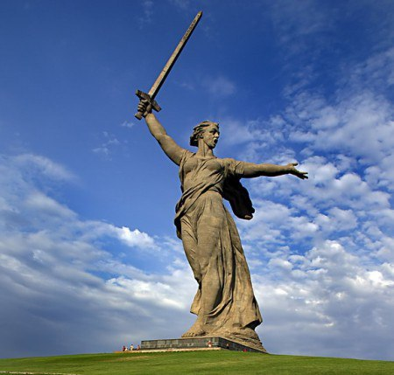
На Мамаевом кургане в 1967 году открылся целый мемориальный комплекс — в честь тех, кто отстоял здесь свободу не только нашей страны, но и всего мира. Там и стоит знаменитая статуя Родины-матери с мечом в руке. Как напоминание нам всем о тех великих днях, когда решалась судьба нашей страны.

Slide 7
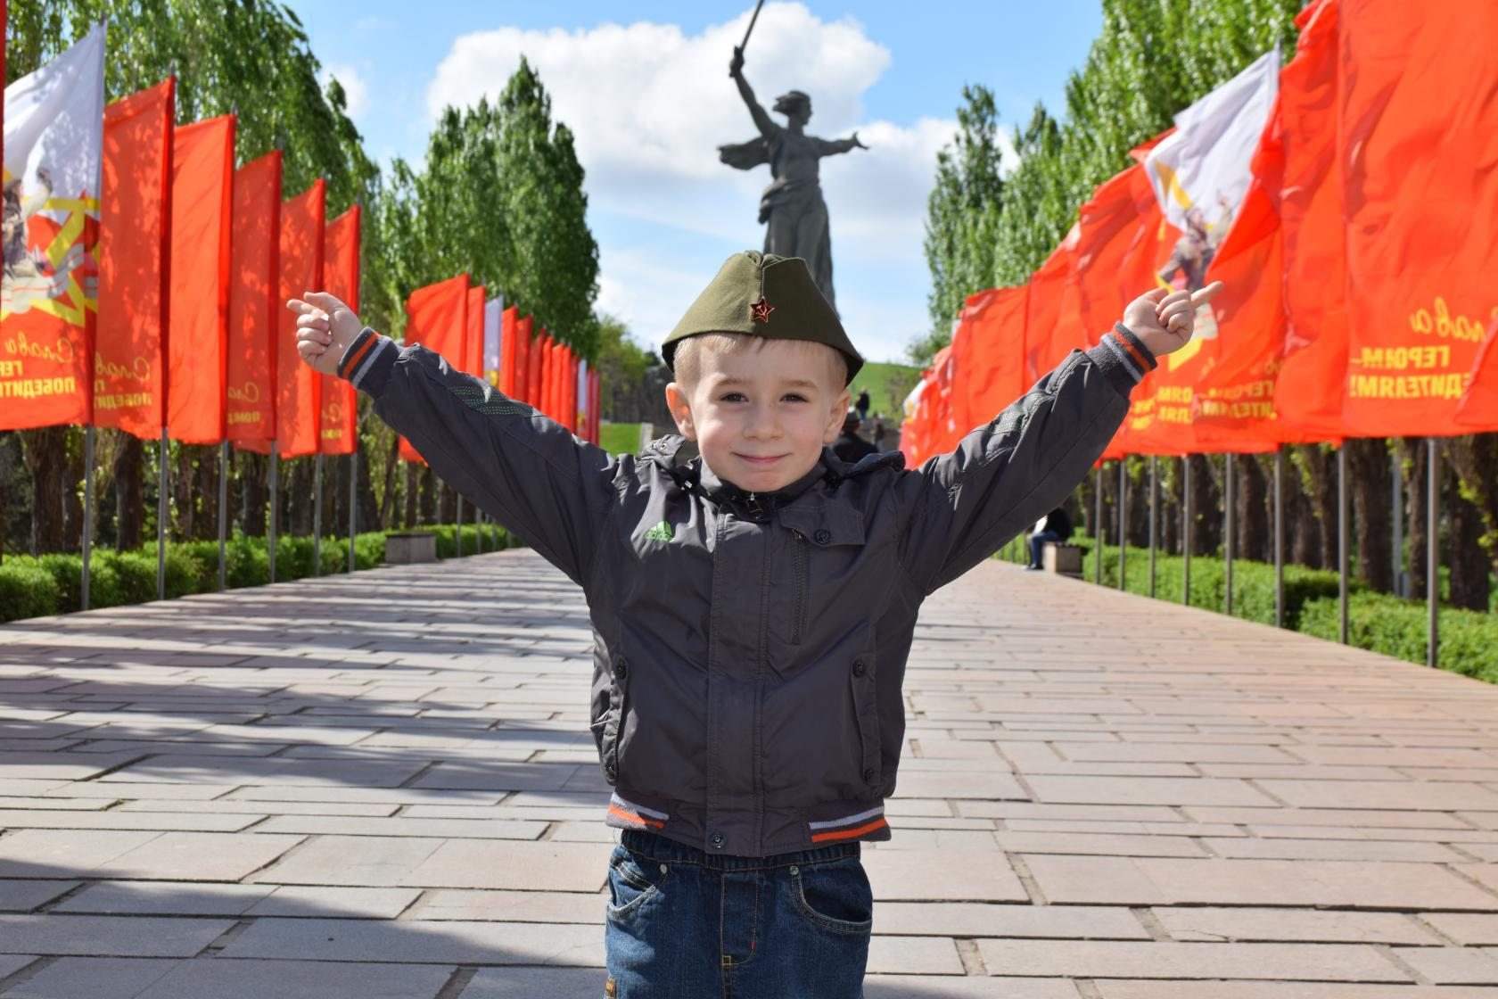
Скульптура Родины-матери одна из самых высоких статуй мира, высочайшая статуя России и Европы является одной из самых высоких скульптур и занимает 9 место в списке самых высоких статуй мира. Скульптура Родины-матери на вершине Мамаева кургана, в гневе поднявшей на врагов карающий меч, зовущей на борьбу своих сынов. Идут и идут люди на Мамаев курган. Здесь особенно ясно осознаётся вся трагедия войны. Идут в молчании – говорит и звучит эхом войны только Мамаев курган.

Slide 8
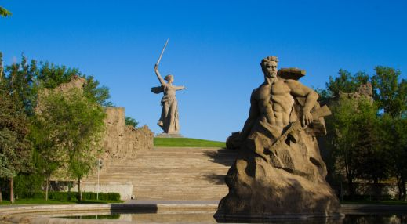

Slide 9
Поклонимся великим тем годам,
Тем славным командирам и бойцам,
И маршалам страны, и рядовым, Поклонимся и мертвым, и живым. Всем тем, которых забывать нельзя, Поклонимся, поклонимся, друзья!

